Slide 1
ADT 4.0
Romerike og Hadeland 2028
Monika Zidonyte/3.2.2026

Slide 2
Agenda
1. Kort om ADT
2. ADT 4.0
  2.1 Hensikt
  2.2 Endringer
  2.3 Struktur
3. ADT4 i denne anskaffelsen

Slide 3
Kort om ADT

Slide 4

Hva er ADT?
ADT = Avtale om digitale tjenester er Ruters standardiserte rammeverk for:
leveranser av digitale tjenester som f.eks. kundeinformasjon om bord, salg av billetter
dataflyt som f.eks. pålogging, posisjon, passasjertall, temperatur om bord
ytelseskrav knyttet til leveranser
hardwarekrav knyttet utstyr som leveranser er avhengig av som f.eks. krav til skjermer, salgsenheter.
Dette er et sentralt verktøy i Ruters kontrakter med operatørene og Tet – samarbeidet.
Notes:
Direkte tjenester: Kundeinfo om bord, Tet Salg
Tjenester som er muliggjort av data fra ADT: Posisjon og fyllingsgrad i app
Enabling krav til leveransekvalitet – må ha kjent kvalitet for å kunne skape tjenester:
Forretningsmodell og mulighetsrom (aka forretningseierskap er viktig)
Versjonering må styres av hvilke mål vi ønsker å oppnå – stadig mer i samhandling mellom partnerne

Slide 5

ADT består av
  Overordnet beskrivelse av løsningen, eierskap og livsløpshåndtering (TaaS)
  Henvisninger til eksterne standarder for kabling og montering av utstyr i kjøretøy (ITxPT)
  Beskrivelse av utstyr som ikke er dekket av ITxPT-standarder
  Et tilhørende API dokument som beskriver grensesnitt og MQTT meldingene
  Beskrivelse av krav til kvaliteten på dataleveransen og hvordan kvaliteten måles (SLA)
Notes:
S01 – Installation Requirements
S02 Onboard Architecture
S03 – BackOffice Architecture
S04 – Over The Air Architecture (2017)
API'et mellom PTA og PTO ligger åpent på GitHub - https://adt.transhub.io/latest/asyncapi/

Slide 6

Hvordan virker ADT?
PTA sine transporttjenestekontrakter forutsetter at operatør også tegner ADT
ADT løper uavhengig av transporttjenestekontraktene
ADT versjoneres og driftsettes for hele transporttjenesteporteføljen
Operatør forplikter seg til å følge med på nye versjoner

Slide 7
Hvordan bruker vi ADT?
Samarbeid med operatører
Trafikkstyring
Analyse og innsikt
Kundeinformasjon før og under reisen
Kundeservice
Videreutvikling av tjenester

Slide 8
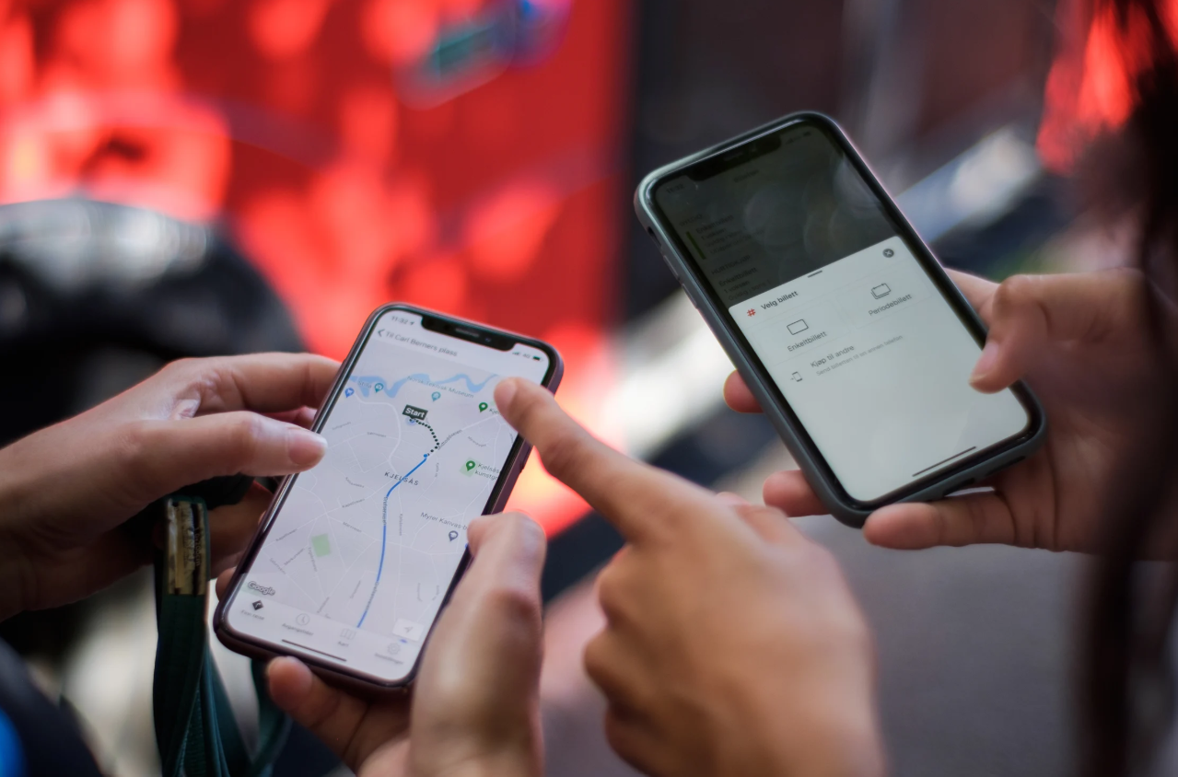
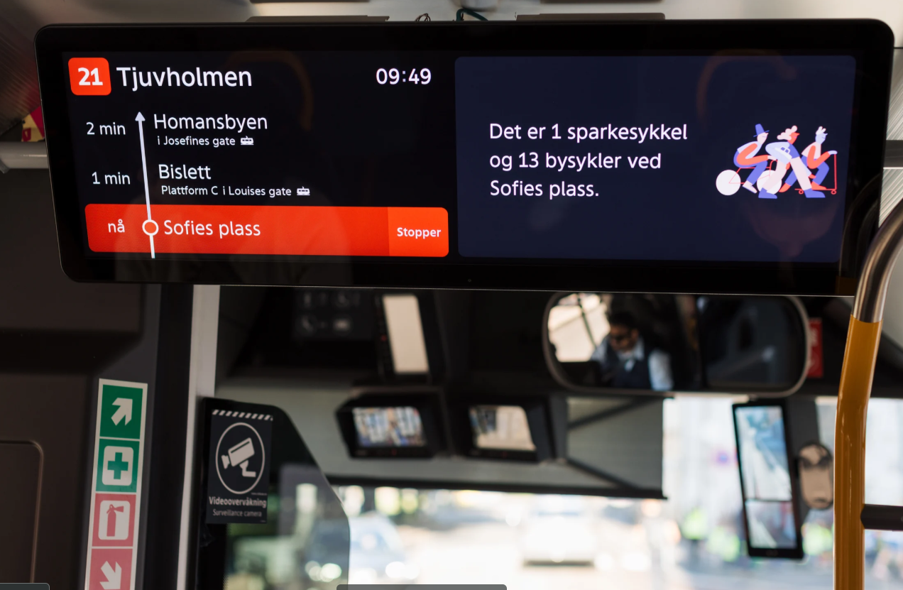
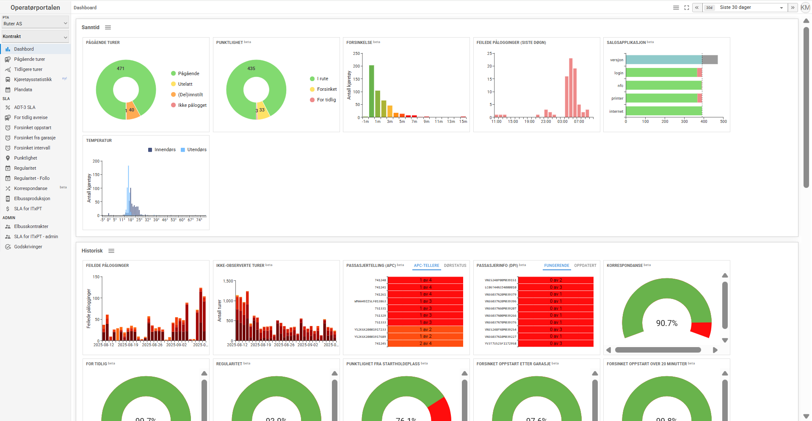
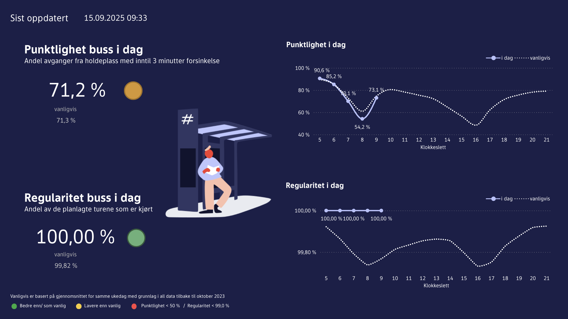
Forskjellige bruksområder – en felles kilde

Slide 9
ADT 4.0

Slide 10

ADT4: Hensikten
Endringer i ADT4 tar utgangspunkt i Ruters arbeid med å:
Styrke robusthet i eksisterende kollektivtilbudet
Gi kundene riktig og relevant informasjon til riktig tid i alle kanaler

Slide 11
ADT4: Endringer
API
Plandata er delt i fire APIer for raskere og mer komplette avviksdata som gir bedre reiseinformasjon og analytiske data:
  Operatøreksporten
  Stort sett likt som Plandata API i ADT3.
  Journey
  Et nytt API hvor operatørene kan hente turer inkl. operative endringer som et alternativ til å laste opp plandata til kjøretøyet fra et plandatasystem på forhånd (brukes f.eks. av ADT Light)
  Assignment
  Funksjonalitet ble tidligere utført over MQTT, men er nå endret til REST
  Deviation
  Et nytt API hvor operatøren kan melde inn operative avvik. Event Reporting API og Omit er fjernet.
Standardisering av Miljødata APIer
Ytelseskrav
DPI
Fjernet kravet om persistens/lagringsmuligheter i ytelseskrav for DPI.
APC tjeneste
Endring i APC-tjeneste
Miljødata
Endring i måling/hvordan brudd beregnes

Slide 12
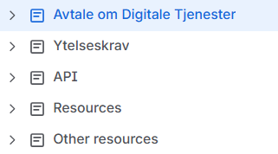
ADT4: Struktur
Avtale om digitale tjenester v4.0: Selve avtaleteksten
Ytelseskrav v4.x: Beskrivelse av hvordan datakvalitet beregnes og SLA-krav til leveranser
API v.4.x: Beskrivelse av MQTT APIer
Resources:
  BetjentSalg: Beskrivelse av tekniske krav, retningslinger for drift og funksjonstesting
  DPI: Beskrivelse av krav til skjermer, browser, webserver, skjermkonfigurasjon og høyttalere
  Miljødata: Beskrivelse av detaljer og identifikatorer for telemetri-data
Avtale om digitale tjenester

Slide 13
ADT4 i Romerike og Hadeland 2028 anskaffelse

Slide 14
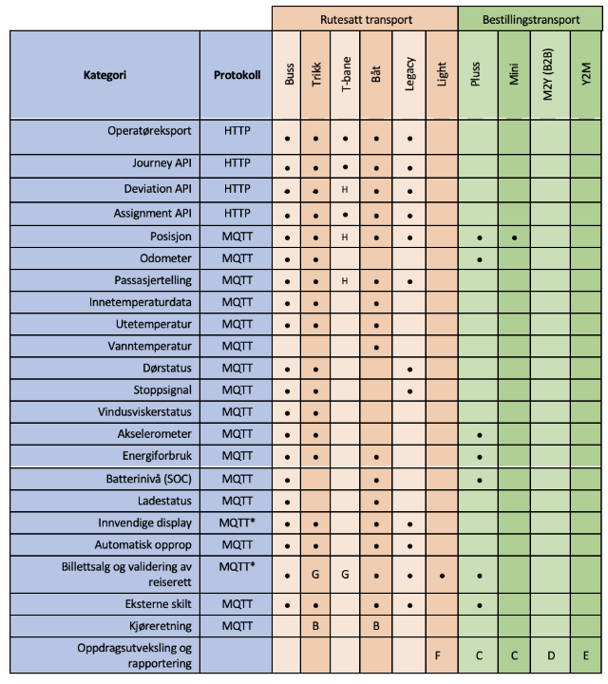
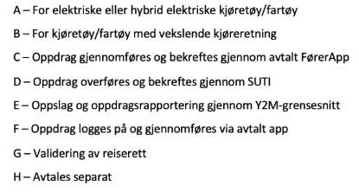
To funksjonsnivåer
Nytt materiell skal levere digitale tjenester definert av funksjonsnivå “Buss”
Ved innfasing av brukt materiell blir leverense av digitale tjenester definert av funksjonsnivå “Legacy”

